Slide 1
阿根廷的矿业
2022年9月

Slide 2
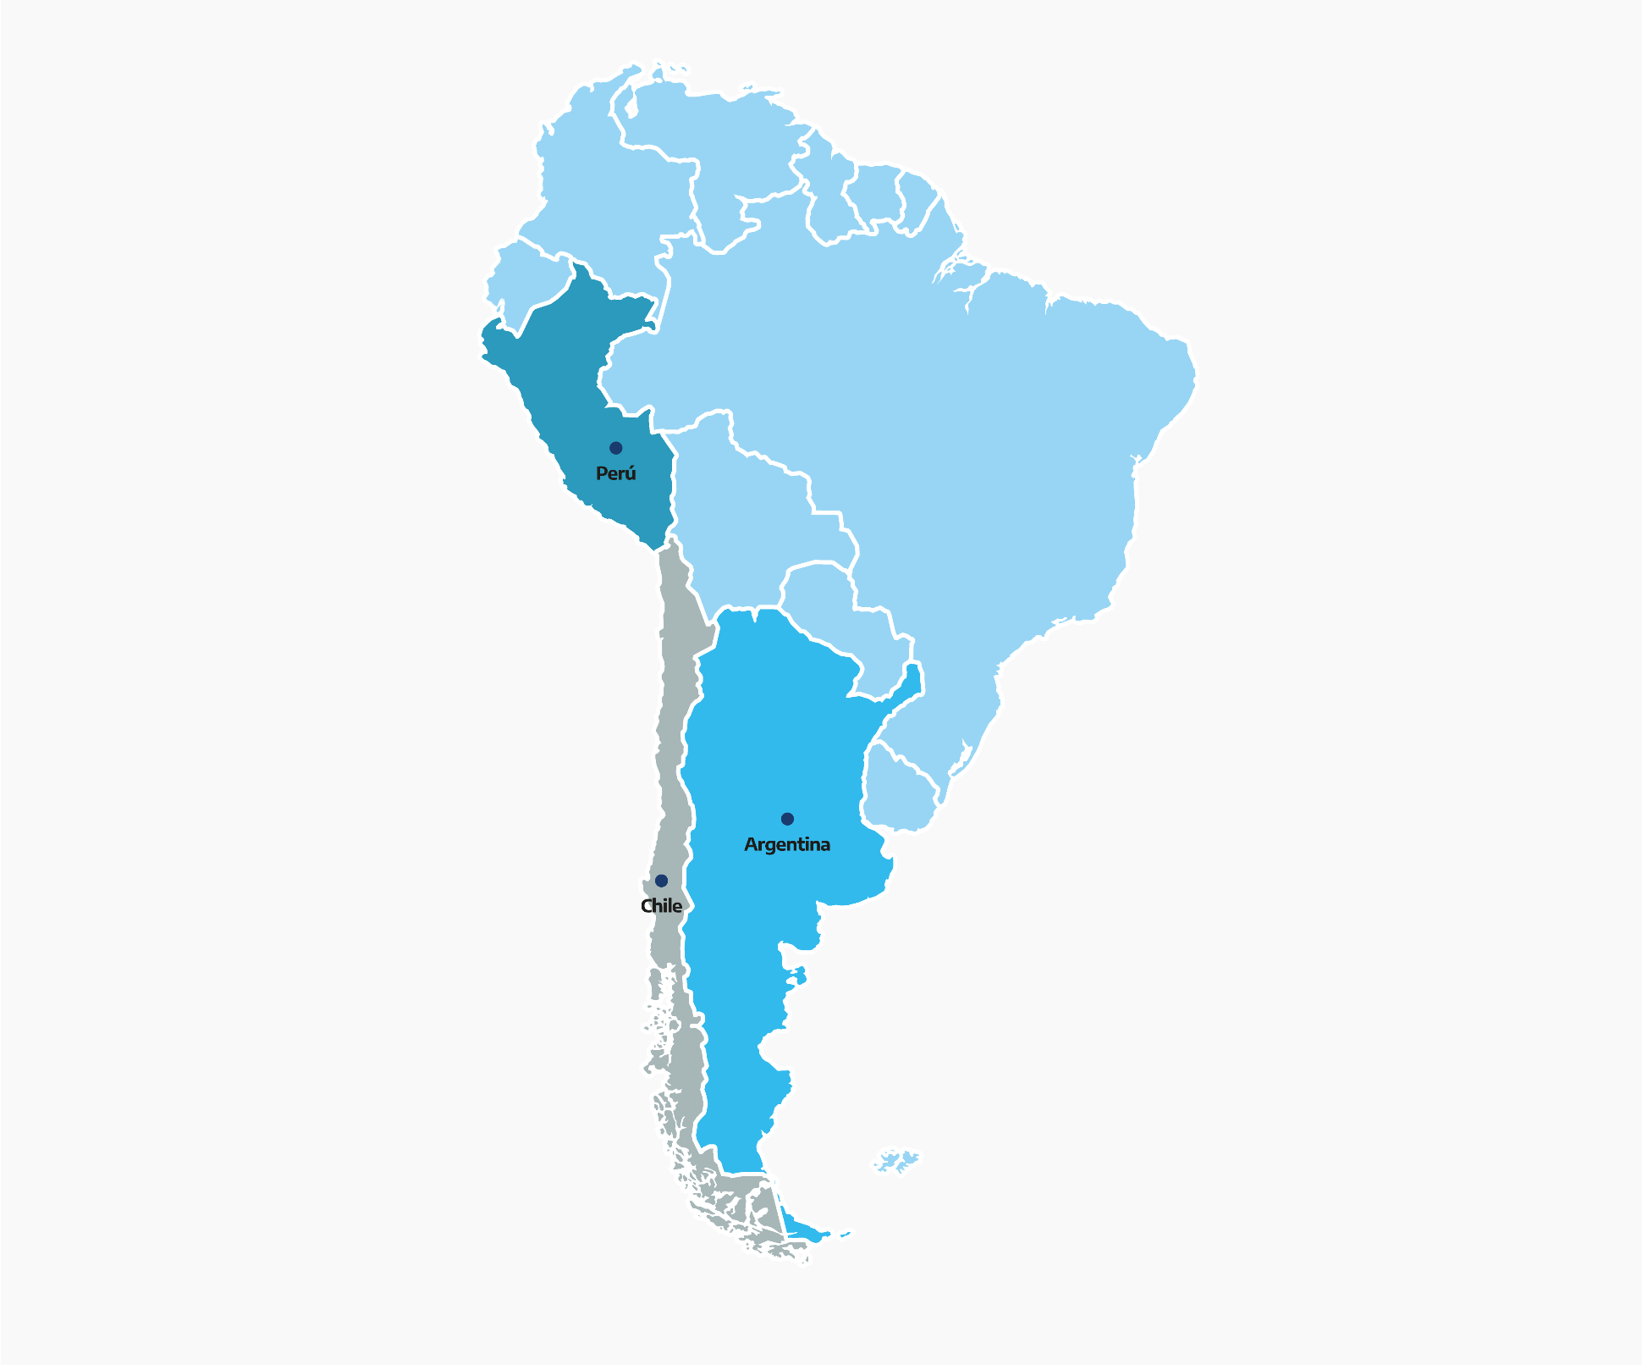
辽阔的土地仍然有待勘探和开发
2021年矿产出口：阿根廷-智利-秘鲁
智利：矿业出口总值567.55亿美元
全球排名：铜矿第1，锂矿第2
秘鲁：矿业出口总值396.37亿美元
全球排名：铜矿第2, 银矿第3
阿根廷：矿业出口总值：32.3亿美元
全球排名：锂矿第4
Notes:
sacar acentro a peru

Slide 3
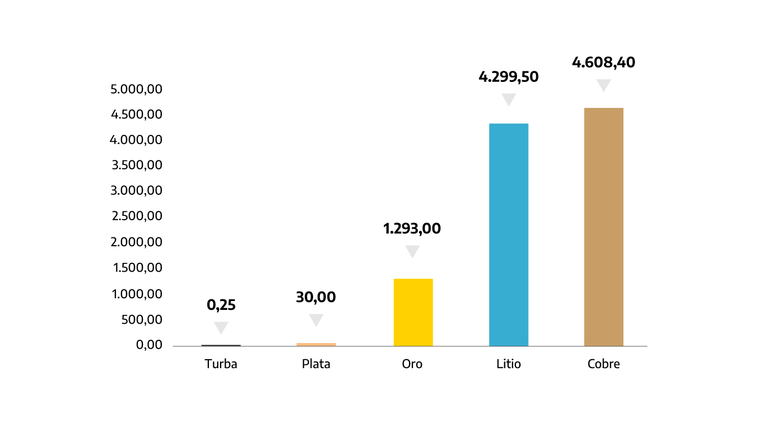
按矿产品种分类的累计公布投资额
2020至今
102.31亿美元
泥炭
银
金
锂
铜
Fuente: Dirección de Economía Minera

Slide 4
阿根廷矿产项目
113个项目
不同阶段（95）
18
生产
18
建设阶段
18
8
18
可研报告阶段
12 金矿
3 银矿
2 锂矿
1 煤矿
6
18
预可研报告阶段
6
18
13
初步经济分析阶段
62
深入勘探阶段

Slide 5
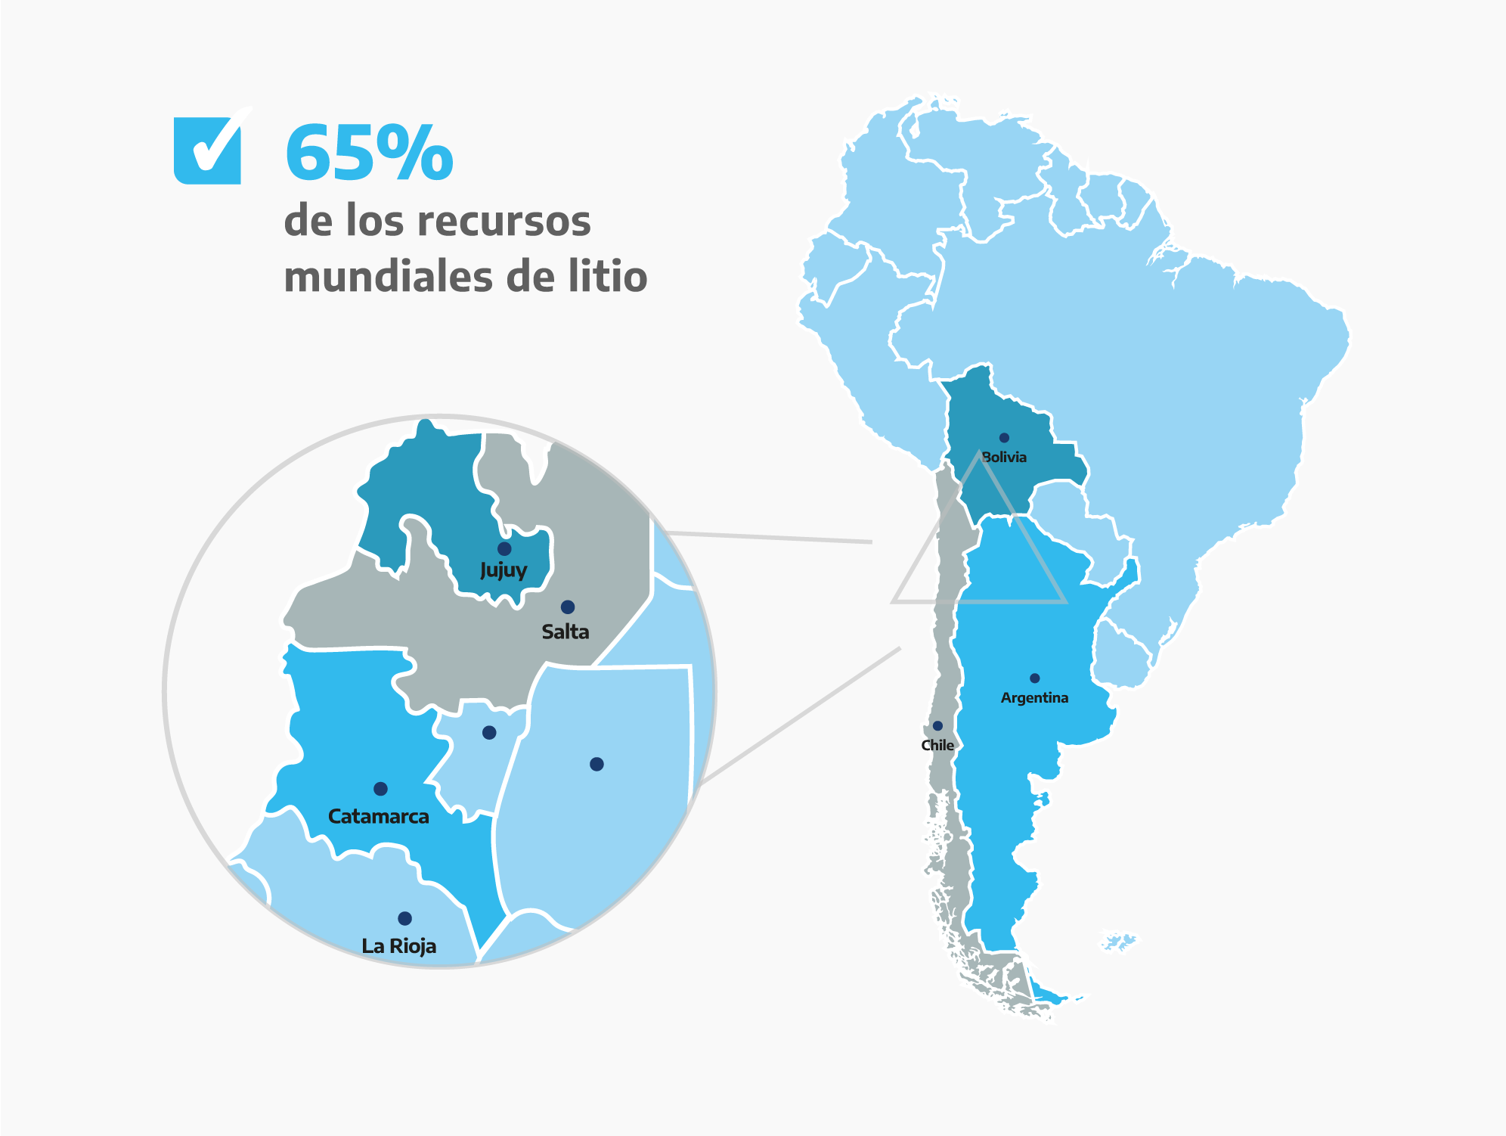
锂矿
锂三角：阿根廷-玻利维亚-智利
占全球锂资源65%
资源量排名第2（9800万吨LCE）
储量排名第3 （1200万吨LCE）
产量排名第4（37500吨LCE）
当前建设中的项目在近十年内可让我国锂产量翻六倍
（超过200.000吨LCE）
“锂矿地带”（ Catamarca, Jujuy , Salta ）可以促进区域发展
Notes:
resources

Slide 6
锂矿
2
生产阶段（+在扩张）
6
建设阶段
2
可研报告阶段
3
预可研报告阶段
5
初期经济评估阶段
20
深入勘探阶段

Slide 7
铜矿
储量超过6000万吨
18
建设阶段
1
有潜力跻身世界10大生产国
18
1
可研报告阶段
项目：Josemaria; El Pachón; Filo del Sol; Taca-Taca y MARA:
- 资本支出 160亿美元
- 出口额7亿美元
- 产量100万吨
18
预可研报告阶段
3
18
2
初期经济评估阶段
在建项目: Josemaria (San Juan)
- 资本支出 41亿美元
- 工程部门创造就业4300个
- 生产部门创造就业1650个
- 预计出口额12.58亿美元
深入勘探阶段
13

Slide 8
金矿
个项目中12个已经投入生产
18
生产阶段
12
18
可研报告阶段
2
储量世界排名11（5600万盎司）
18
1
初期经济评估阶段
南美第四大出产国（排在秘鲁、巴西和哥伦比亚之后）
18
深入勘探阶段
23
18

Slide 9
银矿
25个深入开发项目包含银矿
18
生产阶段
3
18
建设阶段
1
储量和资源量世界排名第7 （23亿盎司）
18
3
初期经济评估阶段
2
深入勘探阶段
根据世界白银协会排名，位列全球第10大白银生产国（占全世界白银生产的3.2%）

Slide 10
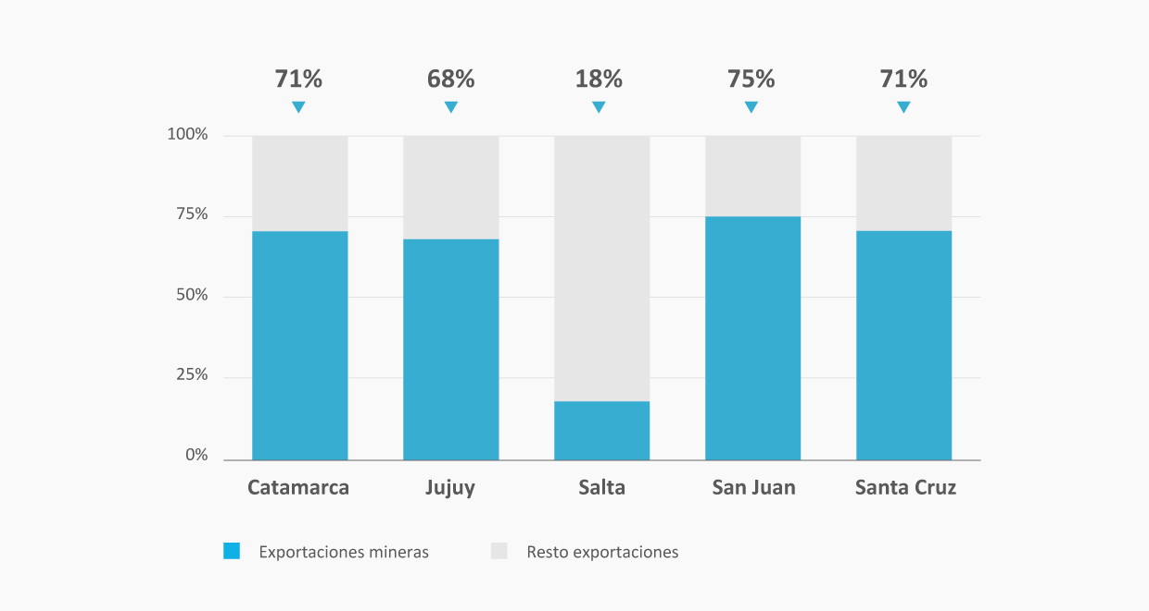
各省矿业出口占比，2021年
Fuente: INDEC
矿业出口
其他出口
Notes:
En la presente filmina/diapositiva vemos que las exportaciones mineras representan un porcentaje significativo sobre el total de exportaciones de las principales provincias mineras. Esto nos tiene que llevar a considerar la siguiente cuestión: ¿Qué harían estas provincias sin minería? Estas provincias no fueron beneficiadas por el modelo económico tradicional de Argentina, centrado en la actividad agropecuaria e industrial del centro del país. Así, la minería representa un importante ingreso de recursos a estas provincias y a los argentinos y argentinas que allí viven, generando trabajos formales y bien remunerados y empleo indirecto a través de proveedores. También, las divisas generadas por la actividad le permiten a la Argentina financiar su crecimiento, la demanda de importaciones de otros sectores, a la vez que le aporta recaudación al fisco.

Slide 11
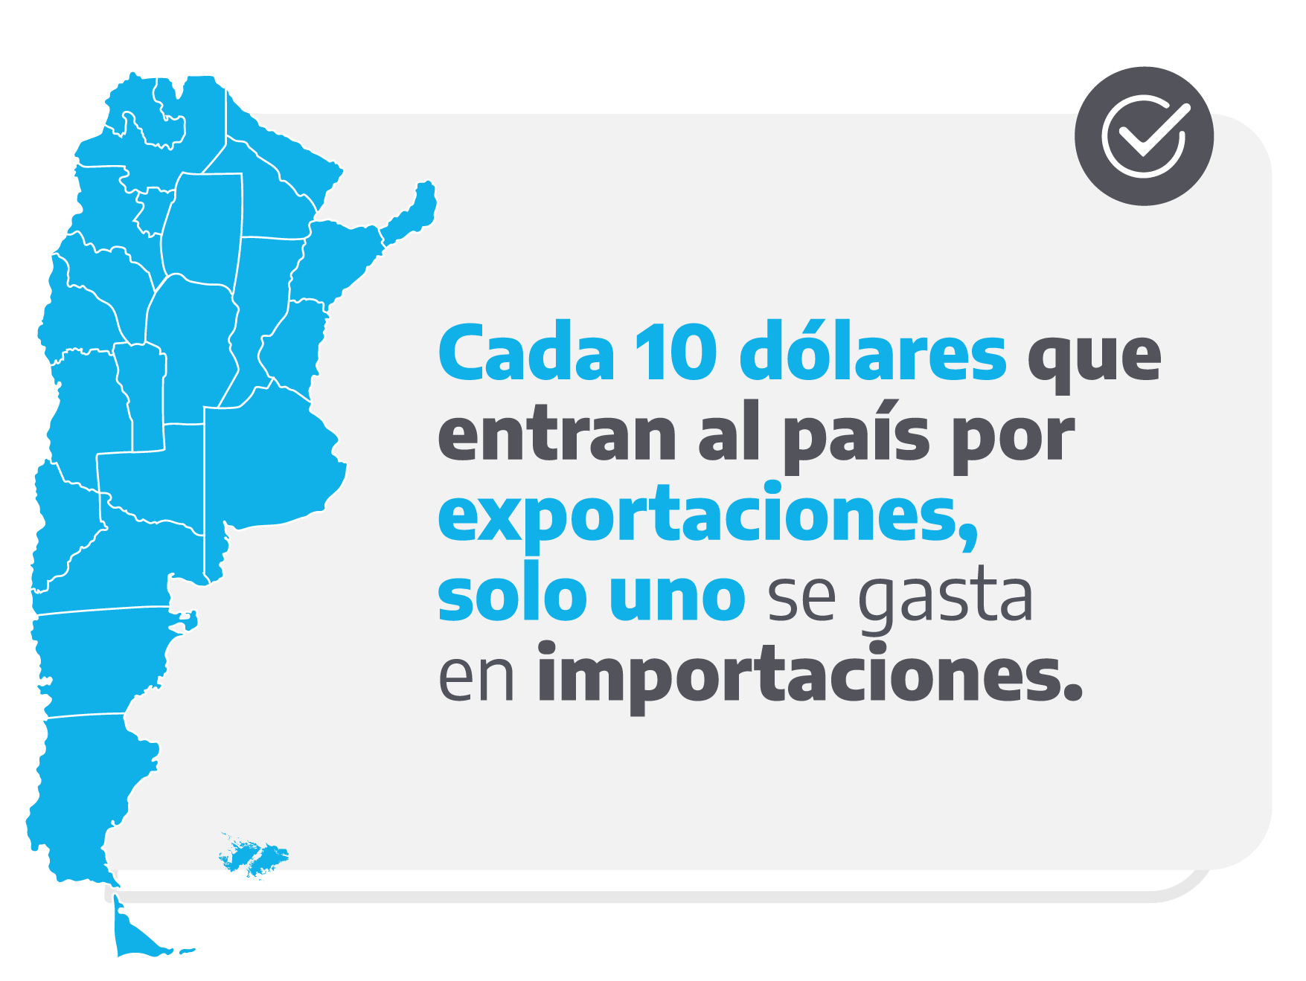
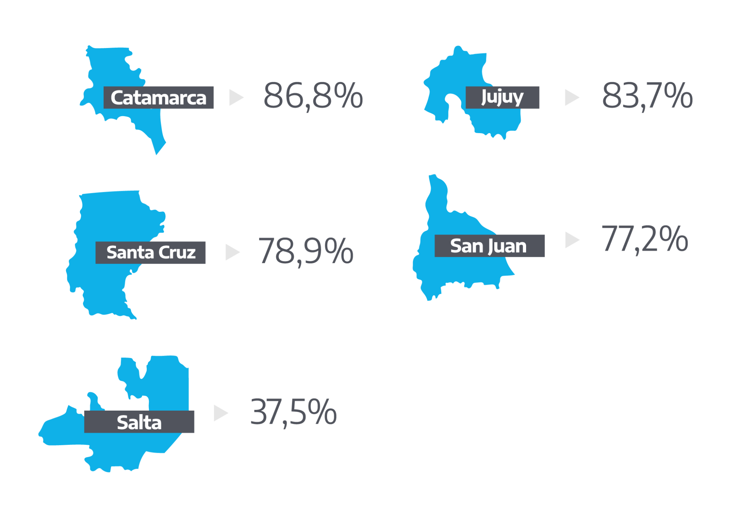
矿业领域的重要性和潜力
矿产出口占各省出口总额的百分比
矿产出口额最大的省份*
我国每通过出口收入10美元，对应的进口支出只有1美元
年前7个月各省美元离岸价出口总额百分比。来源：阿根廷矿业国务秘书处根据海关数据整理。

Slide 12
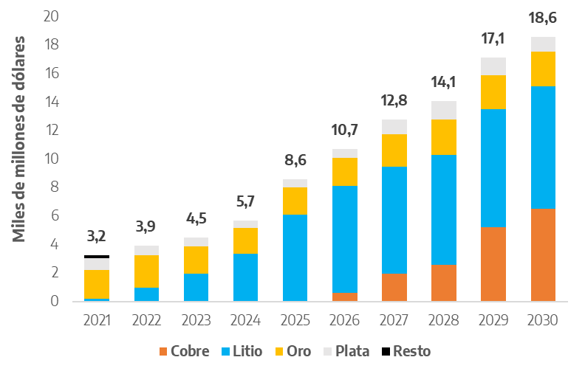
阿根廷
未来金、银、铜、锂矿的出口预期
（按10亿美元计）
保守估计*
随着更成熟的项目投入运作，2022至2030年间，我国出口总额将接近秘鲁和智利当前出口额。
.鉴于市场发生新的变化对长远而言存在影响，对未来价格的参考来源也会发生波动，因此目前的估计也会发生变化。另外随着工程技术的进步，项目也可能发生调整。
铜
锂
金
银
其他
Fuente: Elaboración propia en base a la cartera de proyectos que desarrolla la Dirección de Economía Minera, Precios de Banco Mundial, S&P y GermanLithium

Slide 13
矿业领域的重要性和潜力
保守估计
未来金、银、铜、锂矿的出口预期
（按10亿美元计）
170%
2025年矿业出口额将从2021年的32亿美元上升到86亿美元
2023年矿业出口额将达到185.71亿美元
2025年锂矿出口额将达到60.98亿美元
2030年铜矿出口将达到65亿美元
Fuente: Elaboración propia en base a la cartera de proyectos que desarrolla la Dirección de Economía Minera, Precios de Banco Mundial, S&P y GermanLithium
铜
锂
金
银
其他

Slide 14
我们的愿景
开发与锂矿相关的价值链，继续增加本土生产附加值
培训高素质的人才和供应商，推进技术发展，巩固产业
与区域内其他国家交流经验、学习借鉴、引进技术
与各界人士协调设计地方、国家和区域内的公共政策
Notes:
Quedó mal el logo abajo

Slide 15
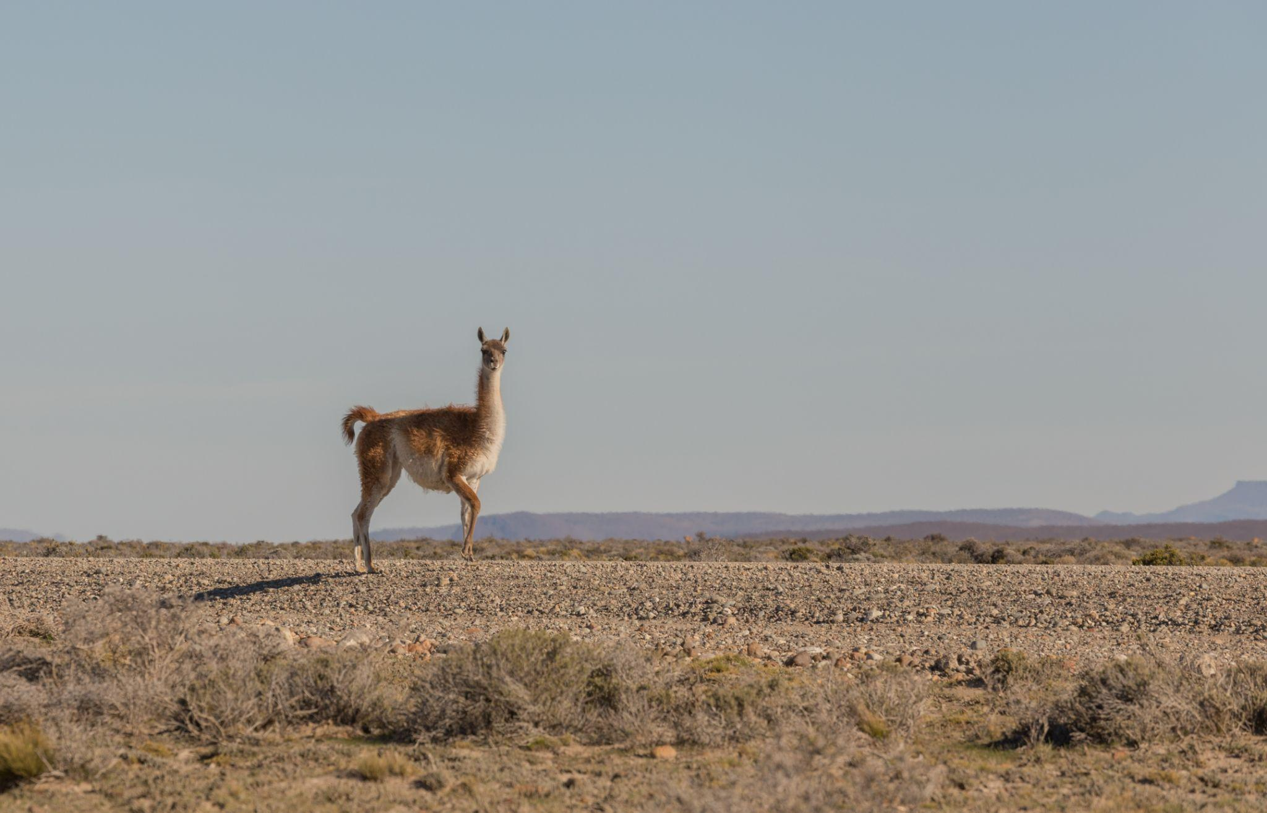
非常感谢

